Slide 1
LA NAVIGATION Aérienne
LA TERRE ET SES REFERENCES
Parallèles
Méridiens
COORDONNEES GEOGRAPHIQUES
Latitude
Longitude
MESURE DES DISTANCES
Définition du Mile Nautique
Définition du mètre
CARTOGRAPHIE
Les différentes projections de la terre
L’échelle d’une carte
Les cartes aéronautiques
NAVIGATION AERIENNE
Les effets du vent sur la vitesse et la trajectoire
Les références d’orientation
Relation cap/route
METHODES DE CALCUL D’UNE NAVIGATION A L’ESTIME
Les différents modes de navigation à vue
Le triangle des vitesses
Calcul trigonométrique

Slide 2
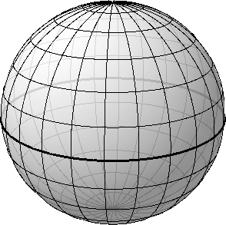
Références Géographiques
LA TERRE
En pratique : Circonférence moyenne de la terre : 6 370 Km x 2 x π = 40 000 km
Pôle Nord
Rayon polaire
6 358 km
Hémisphère Nord
Equateur
Rayon équatorial
6 378 km
Hémisphère Sud
Pôle Sud
Notes:
Le globe terrestre est un ellipsoïde de 6 358 km de rayon polaire et de 6 378 km de rayon équatorial. Elle présente donc un faible aplatissement aux pôles. En pratique, on la considère comme une sphère parfaite, d’un rayon moyen de 6 370 km soit une circonférence de :
6 370 km x 2 x π = 40 003 km.

Slide 3
Références Géographiques
REFERENCES DE POSITION
Pour déterminer une position sur le globe, on a recours à un réseau de cercles nommés parallèles et méridiens.
Parallèles
Cercles parallèles à l’équateur qui est La référence du réseau.
Pôle Nord
Equateur
Pôle Sud
Notes:
Petit cercle : Ligne d’intersection formée entre la terre et un plan ne passant pas par son centre. Excepté l’équateur, tous les parallèles sont des petits cercles.

Slide 4
Références Géographiques
REFERENCES DE POSITION
Pour déterminer une position sur le globe, on a recours à un réseau de cercles nommés parallèles et méridiens.
Méridiens
Grands cercles passant par les pôles. La référence du réseau est le méridien de Greenwich (0°).
On l’appelle le méridien d’origine.
Pôle Nord
Greenwich
Pôle Sud
Notes:
Grand cercle : Ligne d’intersection formée entre la terre et un plan passant par son centre.

Slide 5
LA NAVIGATION Aérienne
LA TERRE ET SES REFERENCES
Parallèles
Méridiens
COORDONNEES GEOGRAPHIQUES
Latitude
Longitude
MESURE DES DISTANCES
Définition du Mile Nautique
Définition du mètre
CARTOGRAPHIE
Les différentes projections de la terre
L’échelle d’une carte
Les cartes aéronautiques
NAVIGATION AERIENNE
Les effets du vent sur la vitesse et la trajectoire
Les références d’orientation
Relation cap/route
METHODES DE CALCUL D’UNE NAVIGATION A L’ESTIME
Les différents modes de navigation à vue
Le triangle des vitesses
Calcul trigonométrique

Slide 6
coordonnées Géographiques
Latitude
C’est l’angle compris entre l’équateur et le parallèle du point à définir.
Il est mesuré depuis le centre de la terre.
Elle s’exprime de 0° à 90° et est dite Nord (N) ou Sud (S) selon que le point considéré se trouve dans l’hémisphère Nord ou Sud.
Pôle Nord
90°
Latitudes Nord
45° N
Latitudes Sud
0°
Equateur
30° S
90°
Pôle Sud

Slide 7
coordonnées Géographiques
LONGITUDE
C’est l’angle compris entre le méridien d’origine et le méridien du point à définir.
Il est mesuré depuis le centre de la terre.
Elle s’exprime de 0° à 180°et est dite Est (E) ou Ouest (W) selon que le point considéré se trouve à l’Est ou à l’Ouest du Méridien d’origine.
Pôle Nord
Longitudes Ouest
Longitudes Est
Greenwich
15° W
30° E
0°
Pôle Sud
Notes:
Grand cercle : Ligne d’intersection formée entre la terre et un plan passant par son centre.

Slide 8
coordonnées Géographiques
exemple
Coordonnées du point « P » :
Latitude : 40° 00’ 00’’ N
Longitude : 050° 00’ 00’’ E
Pôle Nord
P
40°
30°
Greenwich
20°
Equateur
10°
0°
0°
10°
20°
30°
40°
50°
Pôle Sud

Slide 9
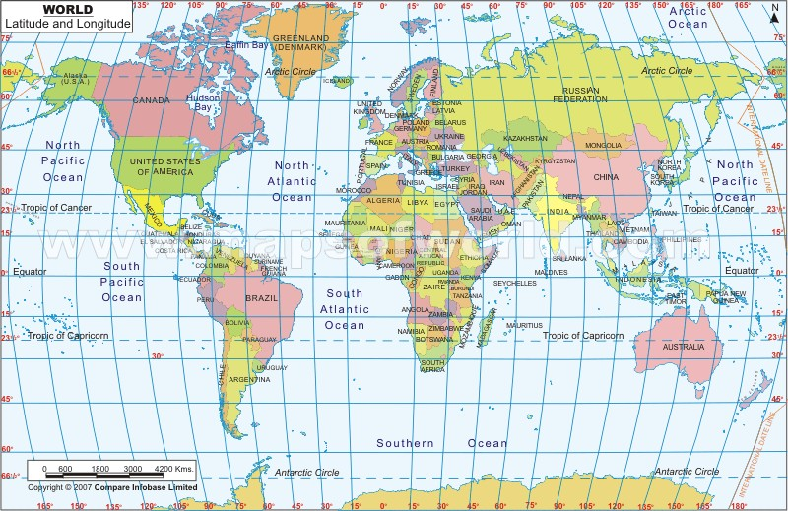
coordonnées Géographiques
exemple
Longitude : 002° 20’ E
Latitude : 48° 52’ N
Paris
Ushuaia
Latitude : 54° 48’ S
Longitude : 68° 18’ W

Slide 10
LA NAVIGATION Aérienne
LA TERRE ET SES REFERENCES
Parallèles
Méridiens
COORDONNEES GEOGRAPHIQUES
Latitude
Longitude
MESURE DES DISTANCES
Définition du Mile Nautique
Définition du mètre
CARTOGRAPHIE
Les différentes projections de la terre
L’échelle d’une carte
Les cartes aéronautiques
NAVIGATION AERIENNE
Les effets du vent sur la vitesse et la trajectoire
Les références d’orientation
Relation cap/route
METHODES DE CALCUL D’UNE NAVIGATION A L’ESTIME
Les différents modes de navigation à vue
Le triangle des vitesses
Calcul trigonométrique

Slide 11
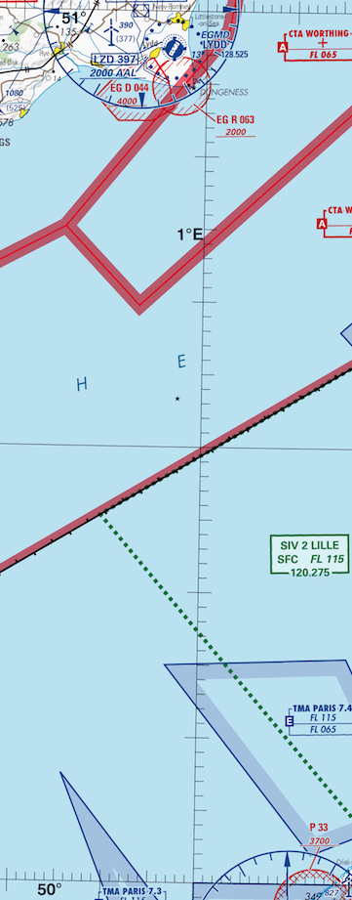
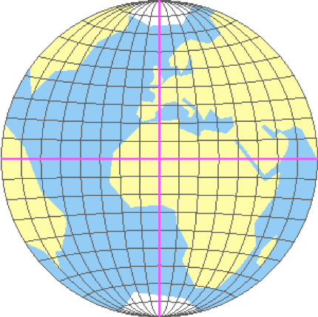
MESURE DES DISTANCES
LE MILLE NAUTIQUE (NM)
Il est égal à 1 minute d’angle mesurée sur un grand cercle (40 000 km).
Comme Il y a 21 600’ sur un grand cercle (360°x 60’) :
1 NM = 40 000 / 21 600. Ce qui correspond à 1 852 m.
50’
LE METRE
En 1791, l’Académie Française des Sciences a défini le mètre comme étant
la dix millionième partie du 1/4 d’un méridien terrestre.
40’
30’
Depuis 1983, la Conférence Générale des Poids et Mesures a redéfini la valeur du mètre comme étant la distance parcourue par la lumière dans le vide en 1/300 000 000 seconde.
20’
1’ = 1 NM = 1 852 m
10’

Slide 12
LA NAVIGATION Aérienne
LA TERRE ET SES REFERENCES
Parallèles
Méridiens
COORDONNEES GEOGRAPHIQUES
Latitude
Longitude
MESURE DES DISTANCES
Définition du Mile Nautique
Définition du mètre
CARTOGRAPHIE
Les différentes projections de la terre
L’échelle d’une carte
Les cartes aéronautiques
NAVIGATION AERIENNE
Les effets du vent sur la vitesse et la trajectoire
Les références d’orientation
Relation cap/route
METHODES DE CALCUL D’UNE NAVIGATION A L’ESTIME
Les différents modes de navigation à vue
Le triangle des vitesses
Calcul trigonométrique

Slide 13
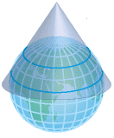
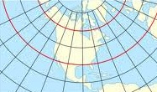
CARTOGRAPHIE
PROJECTION CONIQUE LAMBERT
Cône tangent à la sphère selon des parallèles définis.
C’est le canevas utilisé pour nos latitudes.
Les méridiens sont convergents vers les pôles.

Slide 14
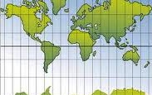
CARTOGRAPHIE
PROJECTION CYLINDRIQUE MERCATOR
Cylindre Tangent à l’équateur.
C’est le canevas adapté aux région équatoriales.
Les parallèles sont divergents vers les pôles.

Slide 15
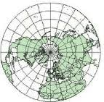
CARTOGRAPHIE
stéréographique polaire
Surface plane posée sur un pôle.
C’est le canevas adapté aux régions polaires.

Slide 16
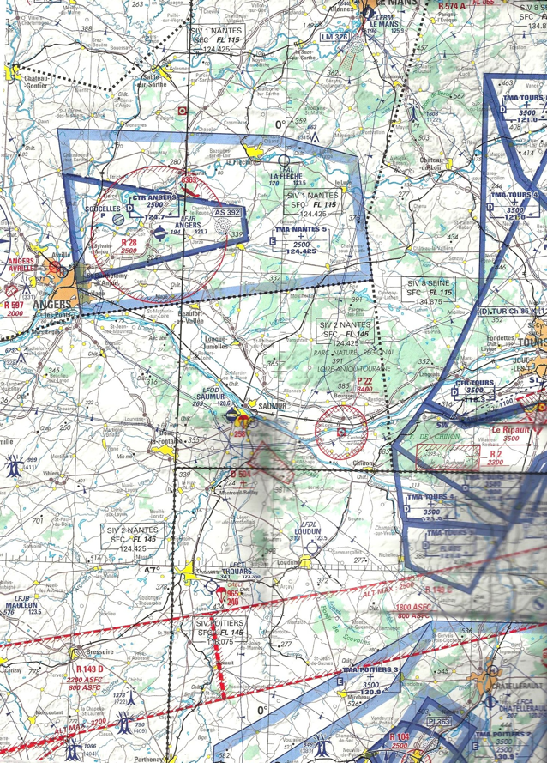
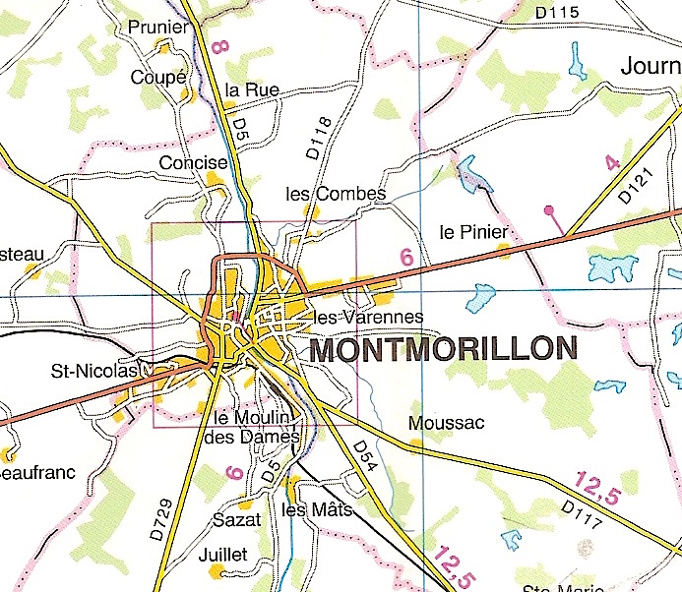
CARTOGRAPHIE
ECHELLE D’UNE CARTE
C’est le rapport entre la distance mesurée sur la carte et la distance réelle.
Distance sur la carte
Distance réelle
Les 2 distances sont exprimées dans la même unité.
EXEMPLE : ECHELLE 1/250 000
Distance sur la carte
Distance sur la terre
250 000 cm
2,5 km
750 000 cm
7,5 km
3 cm
1 cm
Notes:
projections conservant les angles : dites conformes
conservant les surfaces : Ces projections sont dites équivalentes.
conservant les distances autour d'un point : Ces projections sont dites équidistantes.

Slide 17
CARTES OACI 1/500 000

Slide 18
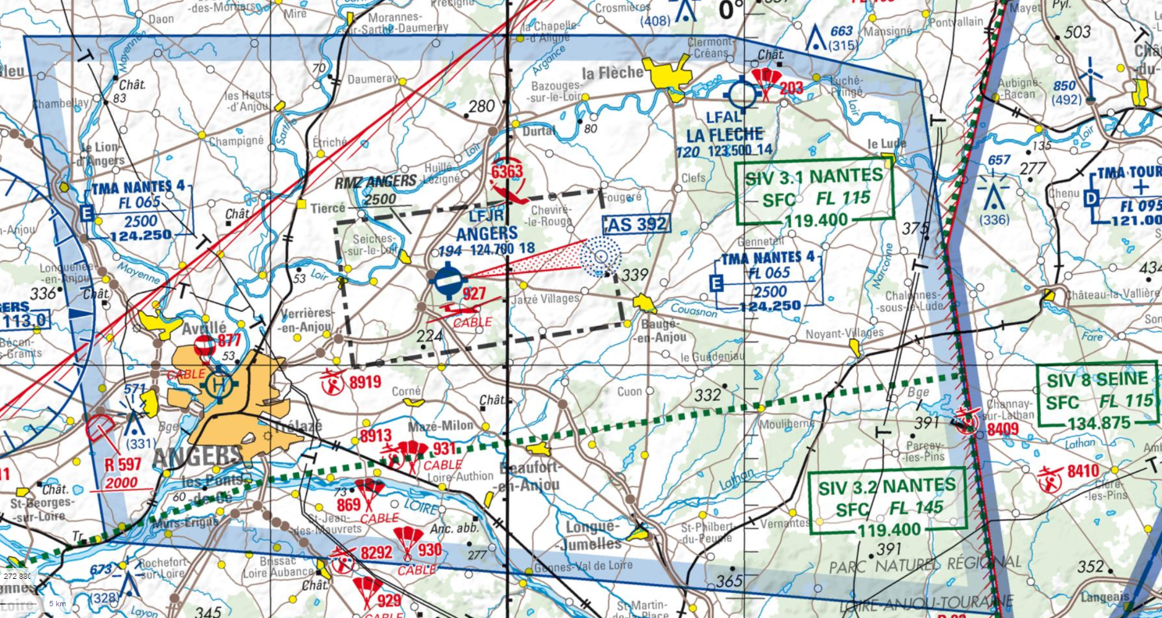
CARTES OACI AU 1/500 000
Routes principales
Rivières – plans d’eau
Obstacles artificiels
Voies ferrées
Villes principales
Lignes électriques
Forêts
Autoroutes

Slide 19
CARTES DU SIA 1/ 1 000 000

Slide 20
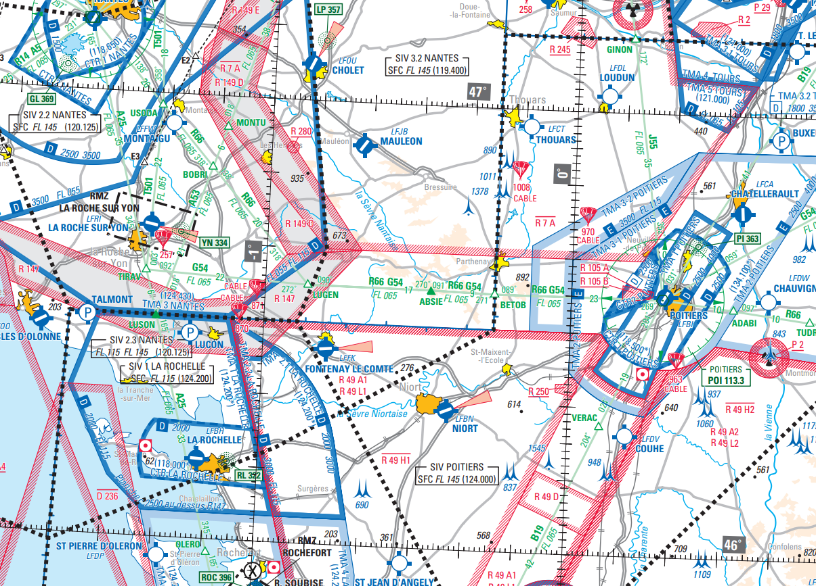
CARTES DU SIA AU 1/ 1 000 000

Slide 21
CARTE DU RESEAU TRES BASSE ALTITUDE

Slide 22
LA NAVIGATION Aérienne
LA TERRE ET SES REFERENCES
Parallèles
Méridiens
COORDONNEES GEOGRAPHIQUES
Latitude
Longitude
MESURE DES DISTANCES
Définition du Mile Nautique
Définition du mètre
CARTOGRAPHIE
Les différentes projections de la terre
L’échelle d’une carte
Les cartes aéronautiques
NAVIGATION AERIENNE
Les effets du vent sur la vitesse et la trajectoire
Les références d’orientation
Relation cap/route
METHODES DE CALCUL D’UNE NAVIGATION A L’ESTIME
Les différents modes de navigation à vue
Le triangle des vitesses
Calcul trigonométrique

Slide 23
EFFETS DU VENT SUR LE VOL
Décomposition du vent selon la trajectoire
Vent traversier (Vt) = Composante de vent perpendiculaire à la trajectoire
Vent effectif (Ve) = Composante de vent parallèle à la trajectoire
Vt
Vw
Ve
Trajectoire
Notes:
ROUTE VRAIE : Pour aller d’un point A à un point B, on trace sur la carte une droite entre ces deux points. C’est cette trace que l’on devra s’efforcer de suivre en vol. L’angle de route vraie est mesuré par rapport au Nord vrai.
NORD VRAI : C’est celui qui est indiqué sur les cartes. Il se défini par une droite tangente à la longitude locale, en direction du pôle nord où tous les méridiens se réunissent.

Slide 24
EFFETS DU VENT SUR LE VOL
EFFETS DU VENT EFFECTIF SUR LA VITESSE SOL
Avec une composante de vent arrière (Ve) ➔ Vitesse sol (Vs) > Vitesse propre (Vp).
Temps de vol plus court ➔ Consommation plus faible.
Vs = 140
Vp = 120
Ve = 20
Avec une composante de vent de face (Ve) ➔ Vitesse sol (Vs) < Vitesse propre (Vp).
Temps de vol plus long ➔ Consommation plus importante.
Vs = 100
Vp = 120
Ve = 20
Notes:
ROUTE VRAIE : Pour aller d’un point A à un point B, on trace sur la carte une droite entre ces deux points. C’est cette trace que l’on devra s’efforcer de suivre en vol. L’angle de route vraie est mesuré par rapport au Nord vrai.
NORD VRAI : C’est celui qui est indiqué sur les cartes. Il se défini par une droite tangente à la longitude locale, en direction du pôle nord où tous les méridiens se réunissent.

Slide 25
EFFETS DU VENT SUR LE VOL
EFFETS DU VENT TRAVERSIER SUR LA TRAJECTOIRE
Vt = 20 Kt
Route suivie
Dérive (X°)
Route à suivre
Cap à afficher
Correction de dérive
Avec une composante de vent traversier (Vt) ➔ l’avion dérive (X).
La dérive est l’angle formé entre la route suivie et la route à suivre.
Elle est positive (+) si elle se trouve à droite de la route, et négative (-) si elle se trouve gauche de la route.
Pour suivre la route prévue, le pilote doit voler en corrigeant la dérive !
La correction dérive est l’angle formé entre le cap affiché (l’axe longitudinal de l’avion) et la route à suivre.
Notes:
ROUTE VRAIE : Pour aller d’un point A à un point B, on trace sur la carte une droite entre ces deux points. C’est cette trace que l’on devra s’efforcer de suivre en vol. L’angle de route vraie est mesuré par rapport au Nord vrai.
NORD VRAI : C’est celui qui est indiqué sur les cartes. Il se défini par une droite tangente à la longitude locale, en direction du pôle nord où tous les méridiens se réunissent.

Slide 26
EFFETS DU VENT SUR LE VOL
FACTEURS INFLUANT SUR LA DERIVE
1/ la vitesse du vent traversier
La dérive est proportionnelle à la vitesse du vent traversier.
Vt = 30
Dérive (X²)
Vt = 20
Dérive (X¹)
Vp 120
2/ la vitesse propre de l’avion
La dérive est inversement proportionnelle à la vitesse de l’avion.
Vt = 20
Dérive (X¹)
Dérive (X²)
Vp 120
Vp 60
Notes:
ROUTE VRAIE : Pour aller d’un point A à un point B, on trace sur la carte une droite entre ces deux points. C’est cette trace que l’on devra s’efforcer de suivre en vol. L’angle de route vraie est mesuré par rapport au Nord vrai.
NORD VRAI : C’est celui qui est indiqué sur les cartes. Il se défini par une droite tangente à la longitude locale, en direction du pôle nord où tous les méridiens se réunissent.

Slide 27
Références D’ORIENTATION
NORD VRAI OU GEOGRAPHIQUE
C’est celui qui est indiqué sur les cartes, en direction du pôle nord.
ROUTE VRAIE
Angle compris entre le Nord vrai et la trajectoire au sol de l’avion.
Nord vrai (Nv)
Rv = 90°
A
B
Route vraie (Rv)
Notes:
NORD VRAI : C’est celui qui est indiqué sur les cartes. Il se défini par une droite tangente à la longitude locale, en direction du pôle nord où tous les méridiens se réunissent.

Slide 28
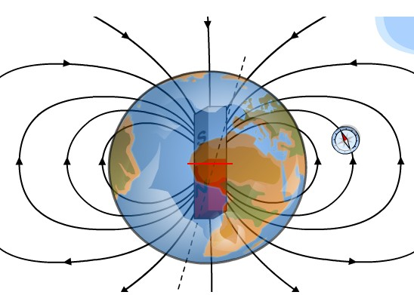
Références D’ORIENTATION
NORD MAGNETIQUE
Il est dû au champ magnétique terrestre. C’est lui qu’indique le compas ou la boussole.
DECLINAISON MAGNETIQUE
Angle compris entre le Nord vrai et le Nord magnétique.
Elle est positive (+) si elle se trouve à l’Est du Nord vrai et négative (-) si elle se trouve à l’Ouest.
Elle varie avec le lieu et le temps. les cartes aéronautiques indiquent les courbes d’égale déclinaison.
Ce sont les lignes isogones.
Nord magnétique (Nm)
PN
- 5°
Nord vrai (Nv)
Déclinaison magnétique (Dm)
Rm = 95°
Rv = 90°
PS
A
B
Route vraie (Rv)
Route magnétique (Rm) = (Rv) – (Dm)
Notes:
Soustraire un nombre relatif revient à ajouter son opposé.
NORD MAGNETIQUE : Autour du globe des forces influencent le compas, le champ magnétique terrestre. C’est comme si la terre contenait un gigantesque aimant passant par son centre, mais dont l’axe ne coïnciderait pas avec la ligne des pôles. C’est celui-ci que nous indique le compas magnétique

Slide 29
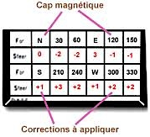
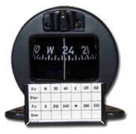
Références D’ORIENTATION
NORD Compas
Son existence est due à l’erreur instrumentale du compas, appelée déviation (d).
DEVIATION
Angle compris entre le Nord magnétique et le Nord compas.
Elle est positive (+) si elle se trouve à droite du Nord magnétique et négative (-) si elle se trouve à gauche.
La valeur de la déviation dépend du cap suivi et est indiquée sur le tableau de compensation du compas.
Nord compas (Nc)
Nord magnétique (Nm)
- 3°
- 5°
Nord vrai (Nv)
Déviation (d)
-
Déclinaison magnétique (Dm)
Rc = 98°
Rm = 95°
Rv = 90°
A
B
Route vraie (Rv)
Route magnétique (Rm) = (Rv) – (Dm)
Route compas (Rc) = (Rv) – (Dm) – (d)

Slide 30
RELATION CAP ET ROUTE
Rappel sur le cap
On nomme cap, la direction selon laquelle l’avion doit être orienté pour suivre une route en corrigeant la dérive due au vent.
On lit le cap sur le compas.
Cap compas = (Rv) – (Dm) – (d) – (X) = (Cc)
90°
- (-5°)
- (-3°)
- ( 0°)
= 98°
Cap compas =
Nm
Nc
- 3°
- 5°
Nv
Rv = 90°
Cap compas (Cc) = 98°
A
B

Slide 31
RELATION CAP ET ROUTE
Rappel sur le cap
On nomme cap, la direction selon laquelle l’avion doit être orienté pour suivre une route en corrigeant la dérive due au vent.
On lit le cap sur le compas.
Cap compas = (Rv) – (Dm) – (d) – (X) = (Cc)
- ( 0°)
- (-5°)
-(+10°)
= 98°
90°
- (-3°)
= 88°
Cap compas =
Nm
Nc
- 3°
- 5°
Nv
Rv = 90°
Cap compas (Cc) = 88°
A
Dérive (X) 10° droite
B

Slide 32
EXERCICE
Vous souhaitez suivre une route vraie (Rv) 175°
La déclinaison magnétique (Dm) est de 4°0uest
La déviation du compas (d) est de + 2°
La dérive (X°) est de 10°droite
Quel cap compas (Cc) devez-vous afficher pour arriver à destination ?
Cap compas = (Rv) – (Dm) – (d) – (X) = (Cc)
- (-4°)
- (+2°)
- (+10°)
= 167°
Cap compas =
175°
Rm = 179°
Rc = 177°

Slide 33
Moyen mnémotechnique
Vous souhaitez suivre une route vraie (Rv) 175°
La déclinaison magnétique (Dm) est de 4°0uest
La déviation du compas (d) est de + 2°
La dérive (X°) est de 10°droite
Quel cap compas (Cc) devez-vous afficher pour arriver à destination ?
Retranchez votre
dérive (X°)
Cela vous
Donne maintenant
Chaque mesure
du
Cap compas
175°
(+10°)
165°
(-4°)
169°
(+2°)
167°
Rv
(X°)
Cv
(Dm)
Cm
(d)
Cc
-
-
=
=
-
-
=
=
-
-
=
=

Slide 34
LA NAVIGATION Aérienne
LA TERRE ET SES REFERENCES
Parallèles
Méridiens
COORDONNEES GEOGRAPHIQUES
Latitude
Longitude
MESURE DES DISTANCES
Définition du Mile Nautique
Définition du mètre
CARTOGRAPHIE
Les différentes projections de la terre
L’échelle d’une carte
Les cartes aéronautiques
NAVIGATION AERIENNE
Les effets du vent sur la vitesse et la trajectoire
Les références d’orientation
Relation cap/route
METHODES DE CALCUL D’UNE NAVIGATION A L’ESTIME
Les différents modes de navigation à vue
Le triangle des vitesses
Calcul trigonométrique

Slide 35
LE CHEMINEMENT
Consiste à suivre des repères naturels ou artificiels facilement visibles et identifiables
Notes:
Cheminer consiste à suivre des repères naturels ou artificiels facilement visibles et identifiables comme les fleuves, les autoroutes, les côtes, les voies ferrées, les lignes haute tension.

Slide 36
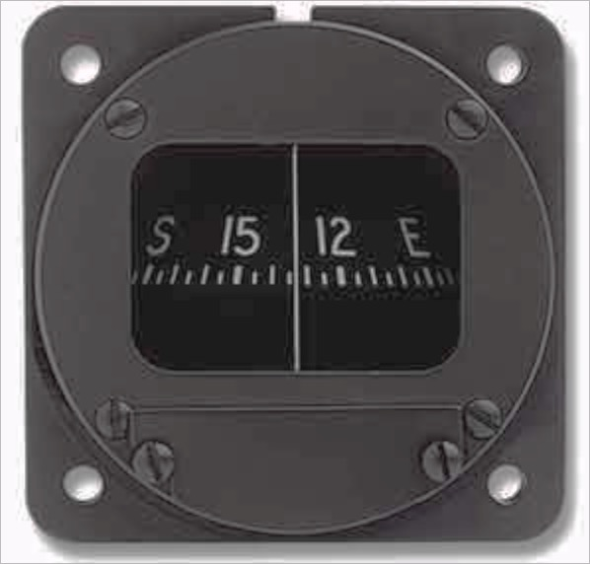
L’ESTIME
Technique de navigation adaptée lorsqu’on souhaite joindre deux points sur la carte par le trajet le plus court.
2 questions
Quel cap ?
Combien de temps ?
Notes:
La navigation à l’estime se propose de résoudre le problème suivant :
Connaissant d’une part la route à suivre et la vitesse propre de mon ULM, et d’autre part la force et la direction du vent, Quel sera mon temps de vol estimé (la montre) et quel cap devrais-je afficher pour arriver à destination (compas) ?

Slide 37
PREPARATION D’UNE NAVIGATION A L’ESTIME
le TRIANGLE DES VITESSES
Montage géométrique avec pour références :
La vitesse propre de l’avion (Vp)
La vitesse du vent (Vw)
La vitesse sol résultante (Vs)
PARAMETRES a connaitre
Trajet prévu :
Périgueux / Arcachon
Route vraie (Rv) :
247°
Distance à parcourir (D) :
165 Km
Vitesse propre (Vp) :
120 Km/h
Direction et force du vent (Vw) :
310° - 20 Km/h
Déclinaison magnétique (Dm) :
4° W
Déviation compas (d) :
3° E

Slide 38
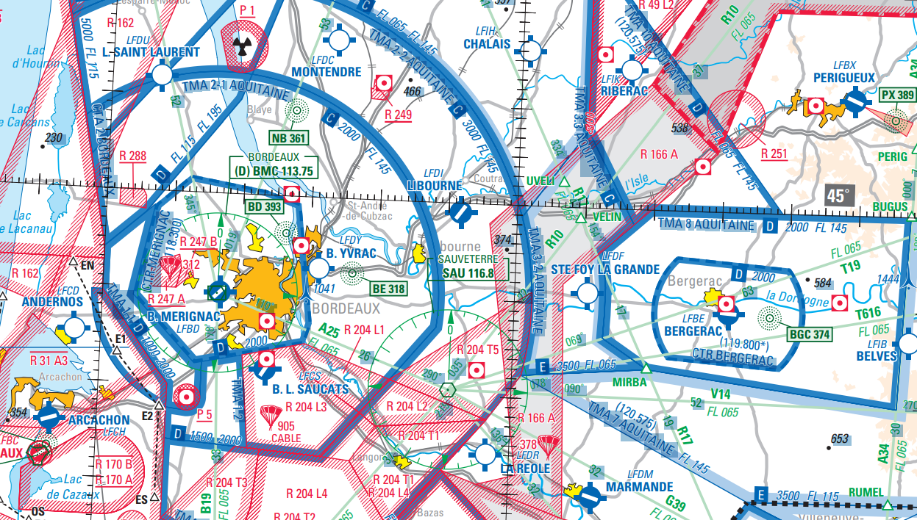
le TRIANGLE DES VITESSES
Nv
Cc 257°
Vp 120 Km/h
Vw 310°
Dérive (X) = 9°
Vs 110 Km/h
20 Km/h
D : 165 km
Rv 247°
Temps de vol estimé (Te) : (60/Vs) x D
Te : (60/110) x 165 = 90’
Cc : Rv – (± Dm) – (± d) - (± X°)
Cc : 247°– (- 4°) – (+3°) – (-9°) = 257°

Slide 39
LOG DE PREPARATION DE NAVIGATION
 | <20° | 30° | 45° | 60° | >70°
Cos | 1 | 0,8 | 0,7 | 0,5 | 0
Sin | 0 | 0,5 | 0,7 | 0,8 | 1
Distance à parcourir (D)
Route vraie (Rv)
Angle au vent (α)
Valeur du Vent effectif (Ve) | Vw.Cos α
Vitesse sol (Vs) | Vp ± Ve
Temps de vol estimé (Te) | (60 / Vs) x D
Valeur du Vent traversier (Vt) | Vw.sin α
Dérive (± X°) | (60 / Vp) x Vt
Cap compas (Cc) | Rv – Dm – d - X°
Consommation estimée (Ce) | (Ch/ 60) x Te
165 km
247°
63°
310° - 247°
60°
20 x 0,5
10 km/h
120 - 10
110 km/h
(60/110) x 165
90’
20 x 0,8
16 km/h
0,5 x 16
8°
247°- (-4°) – (+3°) – (-8°)
256°
(15/60) x 90’
22,5 l.

Slide 40
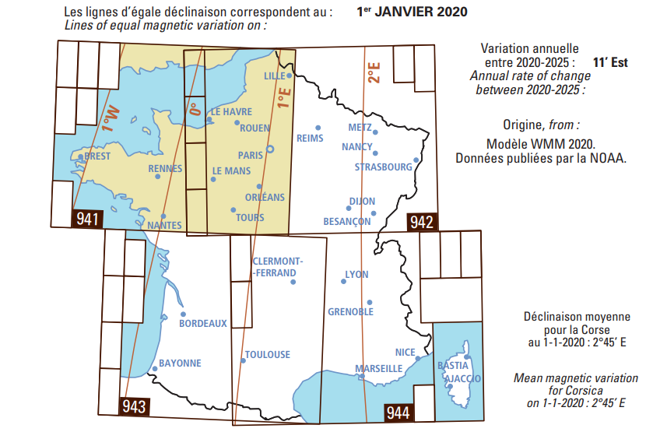
CARTE DES LIGNES ISOGONES

Slide 41
NAVIGATION AERIENNE
QCM
Didier HORN – V1.13 ©

Slide 42
NAVIGATION AERIENNE
Question 1 :
Sur une carte dont l’échelle est de 1/1 000 000ème, 1 cm représente :
10 km
1 km
100 m
10 m
Didier HORN – V1.13 ©

Slide 43
NAVIGATION AERIENNE
Question 2 :
Sur une carte OACI au 1/500 000, on mesure entre deux aérodromes 28 cm. La distance qui les sépare sur le terrain est de :
56 km.
28 NM
140 km.
280 km.
Didier HORN – V1.13 ©

Slide 44
NAVIGATION AERIENNE
Question 3 :
Sur un méridien terrestre, un arc de 1 minute correspond à une distance de :
1 mile terrestre
1 mille nautique
60 milles nautiques
60 kilomètres
Didier HORN – V1.13 ©

Slide 45
NAVIGATION AERIENNE
Question 4 :
On détermine la position d'un point sur la Terre par sa latitude et sa longitude. Les latitudes varient de :
0° à 180°et les longitudes de 0 à 90°
0° à 90° et les longitudes de 0 à 360°
0° à 90°et les longitudes de 0 à 180°
0° à 180°et les longitudes de 0 à 360°
Didier HORN – V1.13 ©

Slide 46
NAVIGATION AERIENNE
Question 5 :
La dérive :
est l'angle entre une route et un cap.
dépend de l'orientation et de la force du vent.
est fonction de la vitesse de l'aéronef.
toutes les propositions sont exactes.
Didier HORN – V1.13 ©

Slide 47
NAVIGATION AERIENNE
Question 6 :
L’angle compris entre la direction du nord et la trajectoire au sol suivi par l’aéronef est :
le cap.
la déclinaison.
la dérive.
la route.
Didier HORN – V1.13 ©

Slide 48
NAVIGATION AERIENNE
Question 7 :
La déclinaison magnétique est :
l'angle entre nord vrai et nord magnétique.
le décalage entre le compas et le conservateur de cap.
la différence entre le cap compas et le cap magnétique.
plus forte aux latitudes basses.
Didier HORN – V1.13 ©

Slide 49
NAVIGATION AERIENNE
Question 8 :
La déviation est l’angle entre les directions respectives des nords :
vrai et magnétique.
magnétique et compas
carte et vrai
vrai et compas
Didier HORN – V1.13 ©

Slide 50
NAVIGATION AERIENNE
Question 9 :
Un avion a une vitesse sol de 120 kt, donc un facteur de base de : 60/120 = 0,5 Pour parcourir une distance de 50 NM, il mettra :
2 min 30 s.
5 min.
25 min.
50 min.
Didier HORN – V1.13 ©

Slide 51
NAVIGATION AERIENNE
Question 10 :
Un avion vole au cap 360° à 80 kt, le vent est du 270° pour 15 kt. La dérive est :
droite et négative.
gauche et négative.
droite et positive.
négligeable, compte tenu de la faible vitesse propre.
Didier HORN – V1.13 ©

Slide 52
NAVIGATION AERIENNE
Question 11 :
La route vraie est 356°. La déclinaison magnétique est de 13° E. La route magnétique est :
a : 356°
B : 009°
c : 013°
d : 343°
Didier HORN – V1.13 ©

Slide 53
NAVIGATION AERIENNE
Question 12 :
La déviation est de +4°. Pour suivre la route magnétique 274°, avec une dérive droite de 10°, vous prenez le cap compas :
a : 268°
b : 260°
c : 280°
d : 288°
Didier HORN – V1.13 ©

Slide 54
NAVIGATION AERIENNE
Question 13 :
Vous suivez une route vraie de 025°, la déclinaison magnétique est de 3° W et la déviation du compas est de + 2°. Si le vent est nul, votre cap compas est :
a : 030°
b : 026°
c : 020°
d : 024°
Didier HORN – V1.13 ©

Slide 55
NAVIGATION AERIENNE
Question 14 :
Vous suivez une route vraie (Rv) de 164° avec un vent du nord qui vous fait dériver d’environ 5°, la déclinaison magnétique étant 5° W, vous adoptez un cap magnétique :
a : 174 °
b : 154 °
c : 169 °
d : 164 °
Didier HORN – V1.13 ©

